Slide 1
UML基础
G16
组长：陈依伦
组员：马益亮
陈佳敏
徐毓茜
吕煜杰

Slide 2
1
UML各图简介
2
用例图
3
类图
目录
CONTENT
4
状态图
5
顺序图
6
协作图
7
部署图
8
问题和绩效

Slide 3
1
UML各图简介

Slide 4
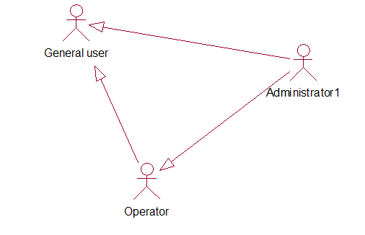
98
52
用例图( Use Case Diagram )
用例图是从用户角度描述系统功能， 是用户所能观察到的系统功能的模型图，用例是系统中的一个功能单元

Slide 5
98
52
类图(Class Diagram)
类图描述系统中类的静态结构。不仅定义系统中的类，表示类之间的联系如关联、依赖、聚合等，也包括类的内部结构(类的属性和操作)
类图是以类为中心来组织的，类图中的其他元素或属于某个类或与类相关联

Slide 6
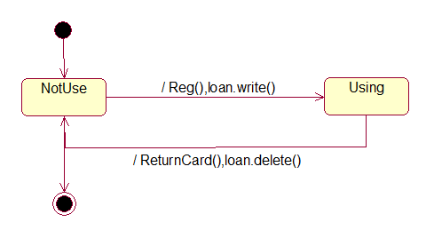
98
52
状态图(State Chart Diagram)
状态图是一个类对象所可能经历的所有历程的模型图。状态图由对象的各个状态和连接这些状态的转换组成

Slide 7
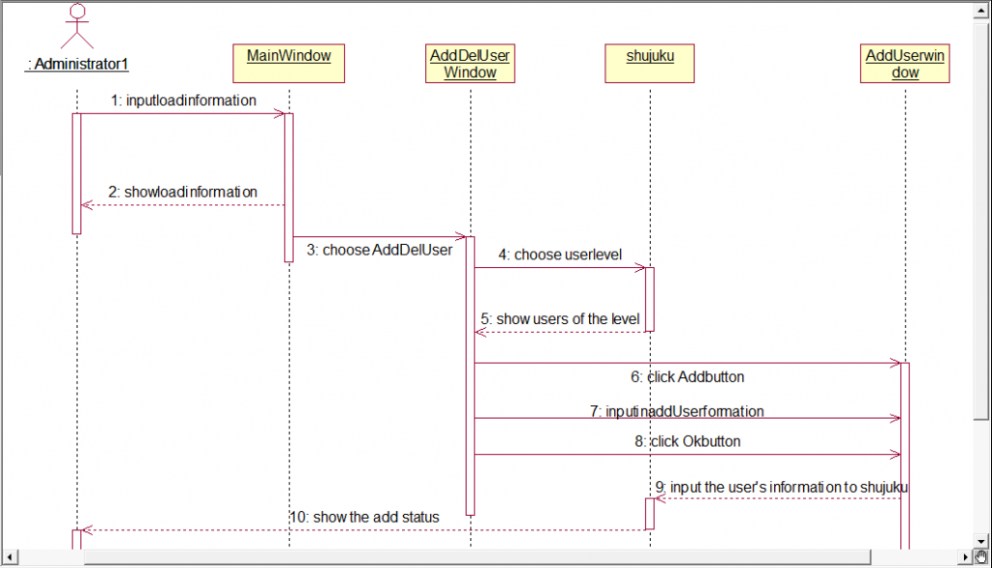
98
52
顺序图(Sequence Diagram)
顺序图显示对象之间的动态合作关系，它强调对象之间消息发送的顺序，同时显示对象之间的交互
顺序图的一个用途是用来表示用例中的行为顺序。当执行一个用例行为时，顺序图中的每条消息对应了一个类操作或引起状态转换的触发事件

Slide 8
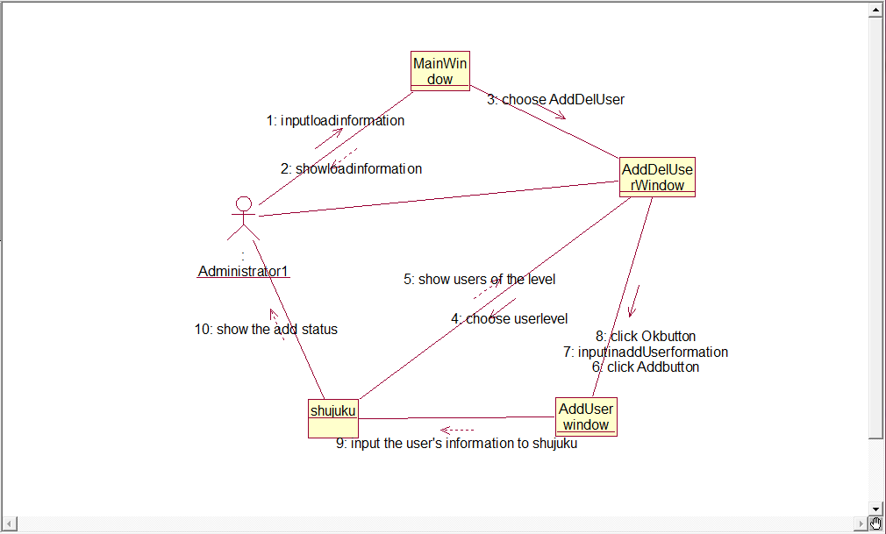
98
52
协作图(Collaboration Diagram)
协作图描述对象间的协作关系，协作图跟顺序图 相似，显示对象间的动态合作关系。除显示信息交换外，协作图还显示对象以及它们之间的关系.
协作图的一个用途是表示一个类操作的实现

Slide 9
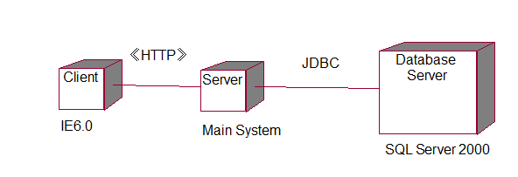
98
52
部署图(Deployment Diagram)
部署视图描述位于节点实例上的运行构件实例的安排。节点是一组运行资源，如计算机、设备或存储器。这个视图允许评估分配结果和资源分配

Slide 10
2
用例图

Slide 11
用例图的定义
由参与者（Actor）、用例（Use Case）以及它们之间的关系构成的用于描述系统功能的动态视图称为用例图。
用例图的作用
用例图是需求分析中的产物，主要作用是描述参与者和用例之间的关系，帮助开发人员可视化地了解系统的功能。
50%
50%
35%
65%

Slide 12
1
参与者
参与者（Actor）是指存在于系统外部并直接与系统进行交互的人、系统、子系统或类的外部实体的抽象
用例图的组成
2
用例
用例（Use Case）是参与者（角色）可以感受到的系统服务或功能单元。
3
系统边界
所谓系统边界是指系统与系统之间的界限。把系统边界以外的同系统相关联的其他部分称之为系统环境
4
关联
为了减少模型维护的工作量、保证用例模型的可维护性和一致性，可以在用例之间抽象出包含（Include）、扩展（Extend）和泛化（Generalization）这几种关系。

Slide 13

1
参与者
在系统外部与系统直接交互的人或事物(如另一个计算
机系统或一些可运行的进程)。我们需要注意的是：
1.参与者是角色(role)而不是具体的人，它代表了参与者在与系统打交道的过程中所扮演的角色。所以在系统的实际运作中，一个实际用户可能对应系统的多个参与者。不同的用户也可以只对应于一个参与者，从而代表同一参与者的不同实例。
2.参与者作为外部用户(而不是内部)与系统发生交互作用，是它的主要特征。
3.在后面的顺序图等中出现的“参与者”，与此概念相同，但具体指代的含义，视具体情况而定。

Slide 14


2
用例
系统外部可见的一个系统功能单元。系统的功能由系统单元所提供，并通过一系列系统单元与一个或多个参与者之间交换的消息所表达 。
带路径名的用例

Slide 15
3
系统边界
所谓系统边界是指系统与系统之间的界限。把系统边界以外的同系统相关联的其他部分称之为系统环境。

Slide 16


4
用例之间的关联
包含
包含关系是指用例可以简单地包含其他用例具有的行为，并把它所包含的用例行为作为自身行为的一部分。
扩展
在一定条件下，把新的行为加入到已有的用例中，获得的新用例称为扩展用例（Extension），原有的用例称为基础用例（Base）。

Slide 17

4
参与者之间的关联
泛化
用例的泛化指的是一个父用例可以被特化形成多个子用例，而父用例和子用例之间的关系就是泛化关系。

Slide 18
4
参与者之间的关联
泛化
用例的泛化指的是一个父用例可以被特化形成多个子用例，而父用例和子用例之间的关系就是泛化关系。

Slide 19
3
类图

Slide 20
6
1
实现关系
类
类图
5
2
关联关系
接口
模型元素
泛化关系
依赖关系
4
3

Slide 21
类的名称
类的属性
类的操作
类的名称是每个类的图形中所必须拥有的元素，用于同其他类进行区分。
操作是指类所能执行的动作，也是类的一个重要组成部分，描述了在软件系统中所代表的对象具备的动态部分的公共特征抽象。
属性是类的一个特性，也是类的一个组成部分，描述了在软件系统中所代表的对象具备的静态部分的公共特征抽象，这些特性是这些对象所共有的。

Slide 22
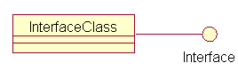
接口
接口是在没有给出对象的实现和状态的情况下对对象行为的描述。接口是一种特殊的类，所有接口都是有构造型<<interface>>的类。在UML中，接口使用一个带有名称的小圆圈来进行表示，并且可以通过一条Realize（实现关系）线与实现它的类相连接。
98
52

Slide 23
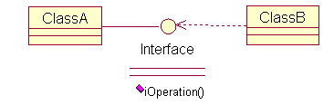
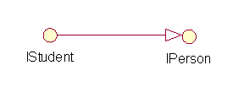
98
52
当接口被其他类依赖的时候，即一个接口是在某个特定类中实现后，一个类通过一个依赖关系与该接口相连接。
接口也可以同类那样进行一般化和特殊化处理。

Slide 24
类之间的关系
1
2
依赖关系（Dependency）
泛化关系（Generalization）
关联关系（Association）
实现关系（Realization）
3
4

Slide 25
1
依赖关系（Dependency）
依赖表示的是两个或多个模型元素之间语义上的连接关系。
这些依赖关系可以再细分为5种类型，分别是:
绑定（Binding）依赖、
实现（Realization）依赖、
使用（Usage）依赖、
抽象（Abstraction）依赖和
授权（Permission）依赖。
2
泛化关系（Generalization）
泛化关系用来描述类的一般和具体之间的关系。

Slide 26
3
关联关系（Association）
关联关系是一种结构关系，指出了一个事物的对象与另一个事物的对象之间的语义上的连接。
关联关系还有两种非常重要的形式，分别是聚集（Aggregation）关系和组成（Composition）关系。
实现关系（Realization）
实现关系将一种模型元素（如类）与另一种模型元素（如接口）连接起来，从而说明和其实现之间的关系。
在UML中，实现关系的表示形式和泛化关系的表示符号很相似，使用一条带封闭空箭头的虚线来表示。
4

Slide 27
4
状态图

Slide 28
状态图概要
状态图
说明对象在它的生命期中响应事件所经历的状态序列，以及它们对那些事件
的响应。
状态图用于
揭示Actor、类、子系统和组件的复杂特性。
为实时系统建模。
状态图的组成
状态
对象的状态是指在这个对象的生命期中的一个条件或状况，在此期间对象将
满足某些条件、执行某些活动，或等待某些事件。
转移
转移是由一种状态到另一种状态的迁移。这种转移由被建模实体内部或外部
事件触发。
对一个类来说，转移通常是调用了一个可以引起状态发生重要变化的操作的
结果。

Slide 29
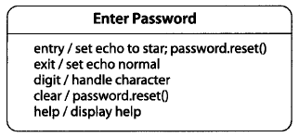

状态图中的事物及解释
1
2
状态
上格放置名称，下格说明处于该状态时，系统或对象要做的工作(见可选活动表)
转移
转移上标出触发转移的事件表达式。如果转移上未标明事件，则表示在源状态的内部活动执行完毕后自动触发转移
消息(属性)[条件]/动作
开始
初始状态(一个)
结束
终态(可以多个)
3
4

Slide 30
5
顺序图

Slide 31
顺序图（sequence diagram）是强调消息时间顺序的交互图，它描述了对象之间传送消息的时间顺序，用于表示用例中的行为顺序。顺序图将交互关系表示为一个二维图。横向轴代表了在协作中各独立对象的类元角色。纵向轴是时间轴，时间沿竖线向下延伸。
顺序图主要用于按照交互发生的一系列顺序，显示对象之间的这些交互。很象类图，开发者一般认为顺序图只对他们有意义。然而，一个组织的业务人员会发现，顺序图显示不同的业务对象如何交互，对于交流当前业务如何进行很有用。除记录组织的当前事件外，一个业务级的顺序图能被当作一个需求文件使用，为实现一个未来系统传递需求。在项目的需求阶段，分析师能通过提供一个更加正式层次的表达，把用例带入下一层次。那种情况下，用例常常被细化为一个或者更多的顺序图。
50%
50%
35%
65%

Slide 32


顺序图中包括的建模元素主要有：角色（Actor）、对象（Object）、生命线（Lifeline）、激活（Activation）、消息（Message）等。
角色
与系统、子系统或类发生交互作用的外部用户。
对象
顺序图的横轴上是与序列有关的对象。对象的表示方法是：矩形框中写有对象或类名，且名字下面有下划线。
生命线
坐标轴纵向的虚线表示对象在序列中的执行情况(即发送和接收的消息，对象的活动)这条虚线称为对象的“生命线”。

Slide 33
激活期也被称为控制焦点，代表顺序图中的对象执行一项操作的时期，是顺序图中表示时间段的符号，在这个时间段内对象将执行相应的操作。在UML中，用小矩形表示，被称为激活条或控制期，对象就是在激活条的顶部被激活的，在完成自己的工作后被去激活。
激活期
消息是对象之间某种形式的通信，在垂直生命线之间，用带有箭头的线并附以消息表达式方式表示。它可以激发某个操作、唤起信号或导致目标对象的创建或撤销。一个对象到另一个对象的消息用跨越对象生命线的消息线表示。对象还可以发送消息给它自己，即消息线从自己的生命线出发又回到自己的生命线。
。
消息

Slide 34



在UML中，消息的箭头形状代表了消息的类型。消息的类型分为同步消息，异步消息和同步且立即返回消息三种。
2
发送者不管接收者是否做好了接收准备都可以发送的消息称为异步消息。消息发送者通过消息把信号传递给消息的接收者，然后继续自己的活动，不等待接受者返回消息或者控制。异步消息的接收者和发送者是并发工作的。
1
3
仅当发送者要发送一个消息而且接收者已经做好接收这个消息的准备时才能传送的消息称为同步消息，即发送者和接收者同步
返回消息表示从过程调用返回。
同步消息
异步消息
返回消息

Slide 35
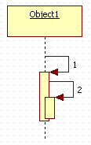
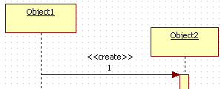
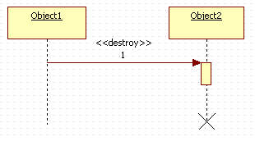
另外在消息的创建过程中还存在一些其他的内容，比如说创建对象、撤销对象、自关联消息等。
1
2
一个对象可以通过发送消息来创建另一个对象，即创建对象，对象在创建消息发生后才能存在，对象的生命线也是在创建消息后才存在。
3
当一个对象被删除或自我删除时，该对象用“×”标记，即撤销对象。
表示方法的自身调用以及一个对象内的一个方法调用另外一个方法。
创建对象
撤销对象
自关联消息

Slide 36
6
协作图

Slide 37
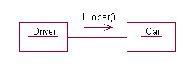
98
52
消息
协作图的概念
协作图(collaboration diagram): 用来描述为了完成确定事务，各对象之间消息联系的结构关系。
协作图的一个用途是表示类操作的实现。协作图可以说明类操作中用到的参数、局部变量以及操作中的永久链。
协作图包括三个元素：对象、链、消息
对象

Slide 38

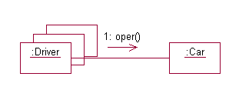
协作图样式和元素
协作图中无法表示对象的创建和撤销，所以对象在图中的位置没有限制。
主动对象是有一方法可以自动启动执行，框加粗。
主动对象
协作图样式和元素
多对象
链和消息
表示同属于一个类的多个对象集合。
连接对象的线段，以及对象之间传输的信息。

Slide 39
建立协作图的过程
⑤ 如果需要,可以给消息增加时间约束,以及前置条件和后置条件。
① 从用例中识别交互过程;
③ 确定对象之间的链，以及链上的消息;
④ 从引发交互的初始消息开始,将随后每个消息附在相应的链上;
② 识别参与交互过程的对象;

Slide 40
7
部署图

Slide 41
98
52
部署图的表达方式为：
部署图 = 制品 + 节点 + 通信路径
部署图
一个UML部署图描述了系统的软件如何映射到将要执行它们的硬件上，用来显示系统中软件和硬件的物理架构，是一个运行时的硬件节点以及在这些节点上运行的软件的静态结构模型
这些软件(可能是一些构件或类等)通常被称为制品(Artifacts)，被部署到的硬件或者软件环境被称为节点(Nodes)，节点间的通信被建模为通信路径(Communication Paths)

Slide 42
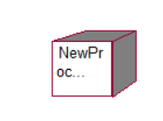
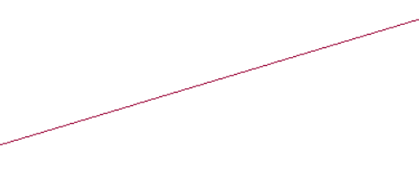
部署图中的事物及解释
1
2
节点
代表一个运行时计算机系统中的硬件资源
节点通常拥有一些内存，并具有处理能力。
连接
部署图用连接表示各节点之间通讯路径，连接用一条实线表示，描述节点之间的关系一般不使用名称，而是使用构造性描述。

Slide 43
8
问题和绩效

Slide 44
通信图和用例图的区别
用例图：是在项目前期做的一个UML图，主要用于描述系统、子系统或类的功能行为，是较为粗略的一个图，还不用画出该系统的具体细节，只是描述大致的功能。
协作图：也是对象与对象之间的一种关系，但这是较为后期做的一种图，重在对象之间的交互，然后返回的是什么，并且重在这个过程的时间顺序。

Slide 45
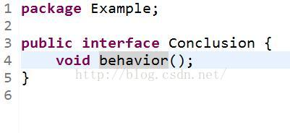
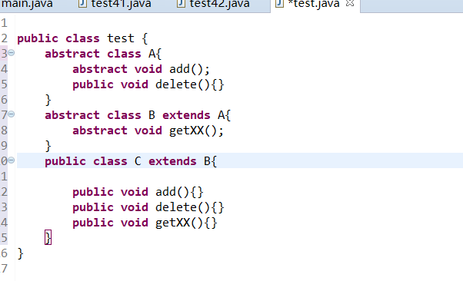
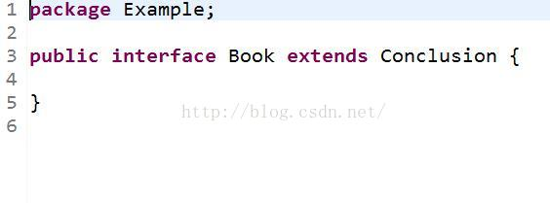
接口可以被继承，而抽象类也可以被继承

Slide 46
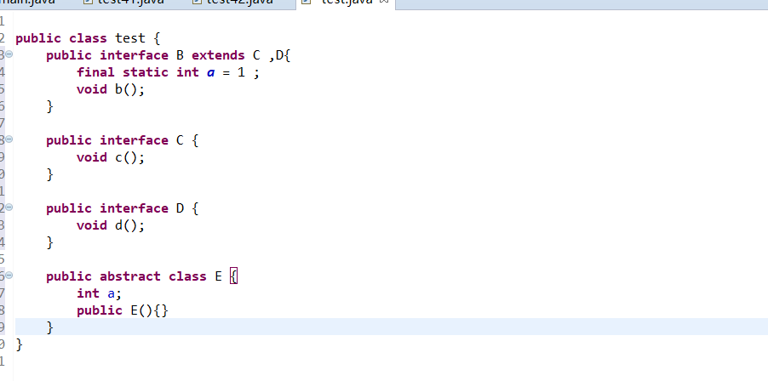
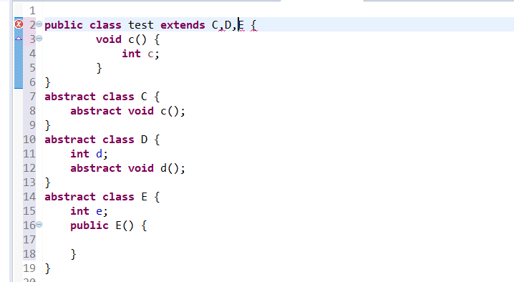
接口支持多继承，而抽象类只支持单继承

Slide 47
问题一
本次主要介绍了哪些图？
用例图、类图、状态图、顺序图、协作图、部署图

Slide 48
问题二
协作图包括哪三个元素？
对象、链、消息

Slide 49
问题三
部署图的表达方式为？
部署图的表达方式为：
部署图 = 制品 + 节点 + 通信路径

Slide 50
绩效及分工
陈依伦
93
陈佳敏
90
徐毓茜
92
马益亮
91
吕煜杰
89
协作图的 制作
部署图的制作
顺序图的制作
用例图、类图、状态图的制作
PPT的主要制作与整合

Slide 51
参考文献：
1、Grady, Booch, James, Rumbaugh, Ivar, Jacobson. UML用户指南[M]. 北京市 丰台区成寿寺路11号:人民邮电出版社, 2017. 2-31
2、杨弘平. UML2基础、建模与设计教程 [M]. 北京清华大学学研大厦A座:清华大 学出版社, 2018. 1-50
3、UML实践详细经典教程[EB/OL]. -【2018/10/28 11:00 am】
http://www.uml.org.cn/oobject/201609092.asp 10月28日
4、UML各种图总结-精华[EB/OL]. -【2018/10/28 10:00 am】
https://www.cnblogs.com/jiangds/p/6596595.html 10月28日

Slide 52
LOGO
感谢你的聆听
评审小组：G16
指导老师：杨枨

